Slide 1
Environnement international, veille et management interculturel
6 octobre 2015
Par : David Chelly
Copyright © Postenergie Espagne SL

Slide 2
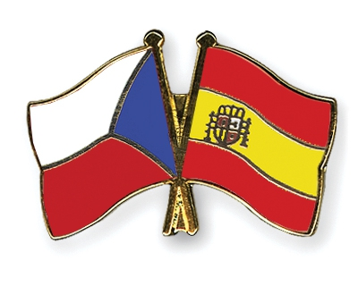
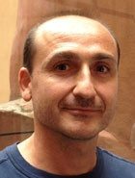
Votre intervenant : David CHELLY
Editeur de sites, consultant-formateur en nommage et stratégie internet
Doctorat Gestion, DESS Finance, MST banque, Maîtrise Sociologie, DECF et Licence de Droit.
@: davidchelly@centreurope.org

Slide 3
Objectifs de l’intervention
Données théoriques et pratiques nécessaires pour appréhender des situations professionnelles dans un environnement interculturel.
Orienté vers la professionnalisation des participants
Exemples et cas des leaders mondiaux du secteur de l’internet
notamment nord-américains et asiatiques.
Des références aux meilleures sources d’information sont proposées pour chaque grand sujet abordé.

Slide 4
Le contexte international
Vers la domination d’acteurs globaux

Slide 5
Exercice (seul ou à plusieurs)
Auto-évaluation sur l’environnement international du web :
bit.ly/interculturel

Slide 6
Un secteur sans frontières
Que manque-t-il à ces grands noms pour devenir de réels succès ?
Internet supprime les distances
Les sites et services internet ont une vocation de diffusion globale

Slide 7
Course à la croissance
Equilibre budgétaire et croissance sont-ils compatibles ?
L’autofinancement : une fausse bonne solution
Dépenses de communication
Essentiellement en ligne
Incomparablement supérieures à celles des sociétés traditionnelles
« Dans les stratégies de marketing de masse, il n'y a pas de place pour les seconds mais uniquement pour ceux qui savent se créer très vite un seuil signiﬁcatif au regard des prestations commercialisées » Marc Simoncini, créateur de Meetic.

Slide 8
Le développement international
Première étape : maîtrise d’un marché principal
La croissance externe comme mode de développement à l’international
Faut-il viser une présence globale ou un seul marché dans un premier temps ?
Faut-il viser privilégier la croissance interne ou la croissance externe ?

Slide 9
Thing Global, Act local
Google, Facebook, eBay… ont-ils besoin de s’adapter aux particularités locales ?
La gestion des différences culturelles et linguistiques
relativité des symboles, des couleurs, des formes, etc.
Les marques internationales

Slide 10
Leaders et challengers de l’internet dans le monde

Slide 11
Exercice (environ 4 personnes)
En vous basant sur Alexa.com et/ou d’autres sources, présentez 5 pays phare de leaders de l’internet mondial (hors USA & Chine), avec un ou deux exemples pour chacun d’entre eux
Comparez les leaders français aux leaders des pays que vous avez choisis

Slide 12
Les Français : des champions de l’internet… à l’étranger
L’internet et France : Fortes contraintes fiscales, juridiques et administratives
Les Français champions de l’internet :
il est évident que le fait qu'un entrepreneur puisse tout perdre en cas d'échec et se faire prélever près de 60% en cas de succès donne à réfléchir sur l'idée de se lancer dans une aventure entrepreneuriale en France.
Jeff Clavier

Slide 13
D’où viennent les leaders mondiaux de l’internet ?
Les deux premières puissances mondiales aux deux premières places
La deuxième division : Japon, Inde, Allemagne, Corée, Russie, Grande-Bretagne, Israël, Scandinavie…

Slide 14
Travailler dans un environnement international
Focus sur la Chine et sur les Etats-Unis

Slide 15
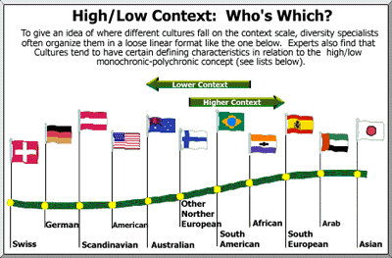
Comparaison des cultures: Les travaux d’E. Hall

Slide 16
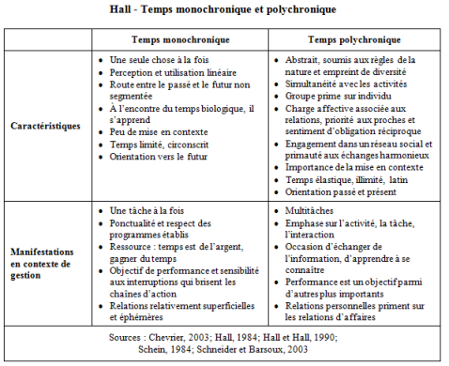
Monochronisme vs. polychronisme

Slide 17
Management d’équipes multiculturelles : les apports d’Hofstede
Répondre aux questions suivantes, à partir des informations du tableau à la page http://managementinterculturel.com/outils/carte-culturelle.html
La direction par objectifs est-elle recommandée en Chine ?
Les stock options sont-elles la meilleure motivation aux Pays-Bas ?
La culture allemande est elle-compatible à la culture start-up ?
PDI | Distance hiérarchique
IDV | Individualisme
MAS | Masculinité
UAI | Aversion pour le risque
LTO | Orientation à long terme

Slide 18
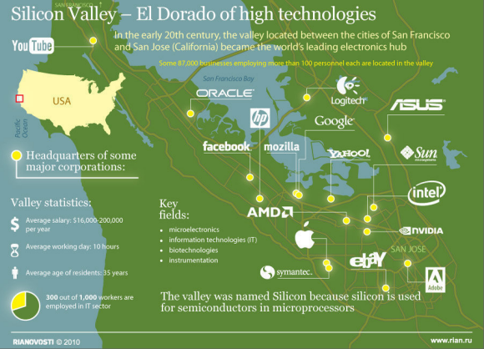
Le modèle de la Silicon Valley
La majorité des leaders de l’internet sont nés dans la Silicon Valley
Particularités de la région :
- mélange de culture américaine (esprit d’entreprise US),
- culture technologique (innovation)
- culture régionale (orientation court-terme).

Slide 19
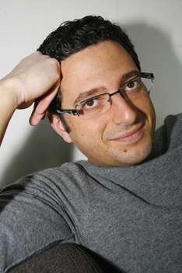
Organisation et management : à l’opposé du modèle bureaucratique français
Décentralisation du pouvoir
Structures plates et non hiérarchiques
Relations informelles (communication, code vestimentaire…)
En France, il existe une vision de l’hyperpatron, qui sait tout et qui est le meilleur en tout. Alors qu’aux Etats-Unis, un bon patron, c’est celui qui s’entoure de personnes meilleures que lui.
J. Benassaya, fondateur de Deezer

Slide 20
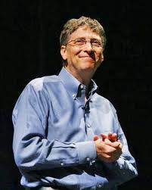
Les ressources humaines
Fonctions clé : community manager, traffic manager…
Hauts salaires & incitations à la performance
Ranking interne et turnover
Forte culture d’entreprise
Environnement de travail et gestion du stress
« La principale valeur de Microsoft ne se trouve pas dans le bilan comptable de l’entreprise, elle monte et descend chaque jour dans les ascenseurs de l’entreprise ». Bill Gates

Slide 21
Prendre du recul sur sa propre culture
Les risques de l’ethnocentrisme

Slide 22
Les relations sociales en France
« Lorsque les Gaulois arrêteront de se battre entre eux, ils seront invicibles »
Tacite, empereur Romain
Relations sociales : hiérarchie, formalism et rivalité dans les entreprises
Mieux vaut ne rien faire que prendre le risque de se tromper
Les changements dans la société française sont rares, mais violents

Slide 23
comment négocient les Français
Suprématie de l’apparence sur le fond :
Importance de la maîtrise de la langue, de la rigueur de réflexion et la rapidité à réagir
Des réunions longues, mal gérées et qui servent à informer les subordonnées des décisions prises sans eux
Points-clé de la négociation avec les Français
L’intégrité
Les thèmes de discussion à aborder
Les repas d’affaires
La ponctualité
La « réunionite » : une maladie typiquement française

